Slide 1
Дизайн.
Фото та відео дизайн.
Графічний дизайн
Підготувала учениця 11-Б класу
Віцінська Оксана

Slide 2
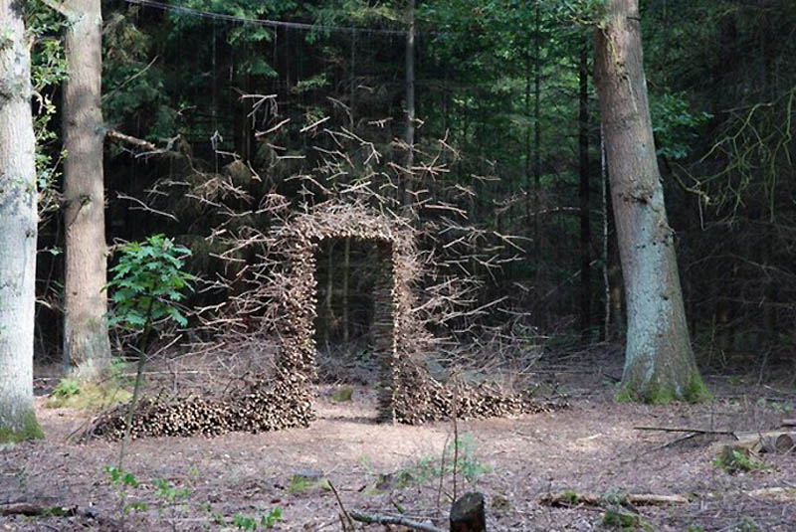
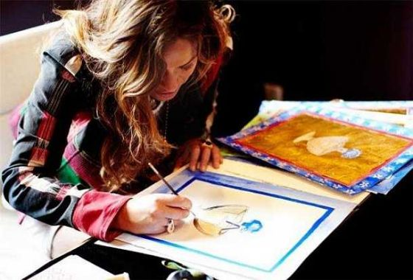

Дизайн (англ. design) — задум, план, ціль, намір, творчий задум, проект і креслення, розрахунок, конструкція, ескіз, малюнок, візерунок, композиція, мистецтво композиції, витвір мистецтва.

Slide 3
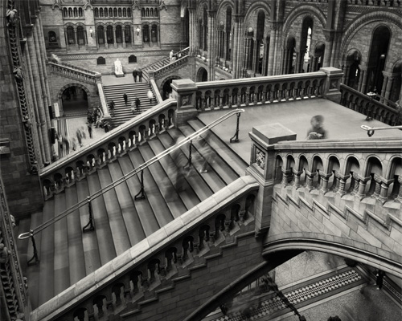
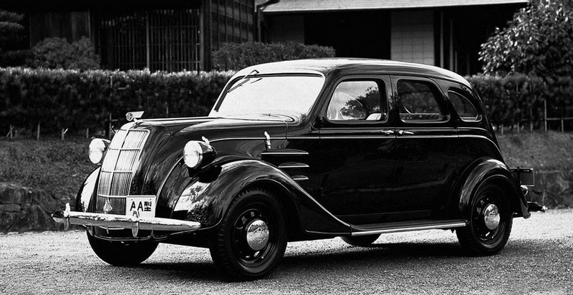
Історія дизайну
Слово «дизайн» з'явилося в XVI столітті і однозначно вживалося у всій Європі. Італійське вислів «Disegno Інтеро» означало народжену у художника і викликану Богом ідею - концепцію твору мистецтва. Оксфордський словник 1588 дає наступну інтерпретацію цього слова: «задуманий людиною план або схема чогось, що буде реалізовано, перший начерк майбутнього твору мистецтва».

Slide 4


Метою дизайну може виступати вирішення проблем проектування від найменшого елементу конструкції до глобальних великих і навіть утопічних ідей. У зв'язку із різким зростанням населення планети, ще однією метою дизайну стає соціальна привабливість. Тобто дизайн стає інструментом комунікації між людиною та об'єктом дизайну. Мета ж дизайну має значущість лише для дизайнерів як керівників проектування.

Slide 5

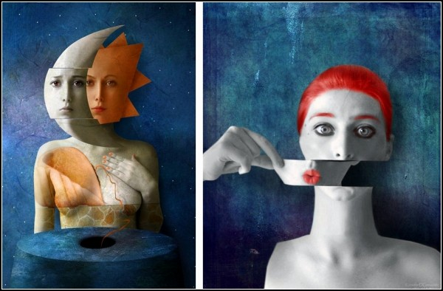
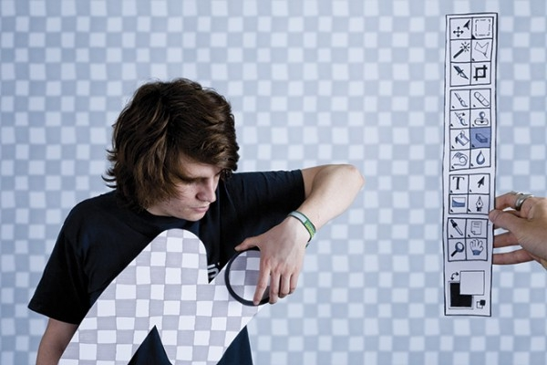
Графічний дизайн - художньо-проектна діяльність по створенню гармонійного та ефективного візуально-комунікативного середовища. Графічний дизайн вносить інноваційний внесок у розвиток соціально-економічної та культурної сфер життя, сприяючи формуванню візуального ландшафту сучасності.

Slide 6
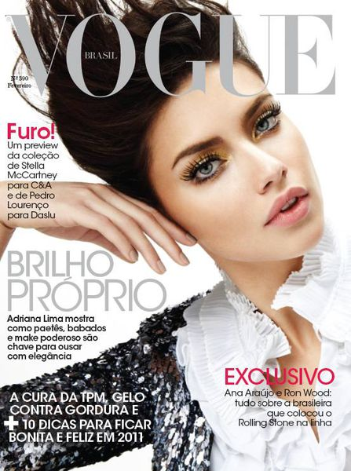

Основні продукти графічного дизайну
Загальноприйняте використання графічного дизайну включає в себе журнали, рекламу, упаковка і веб-дизайн. Наприклад, упаковка товару може включати в себе логотип або інше зображення, організований текст і чисті елементи дизайну, такі як форми і колір, що сприяють єдиному сприйняттю картинки. Композиція - одне з найважливіших властивостей графічного дизайну, особливо при використанні попередніх матеріалів чи інших елементів.

Slide 7
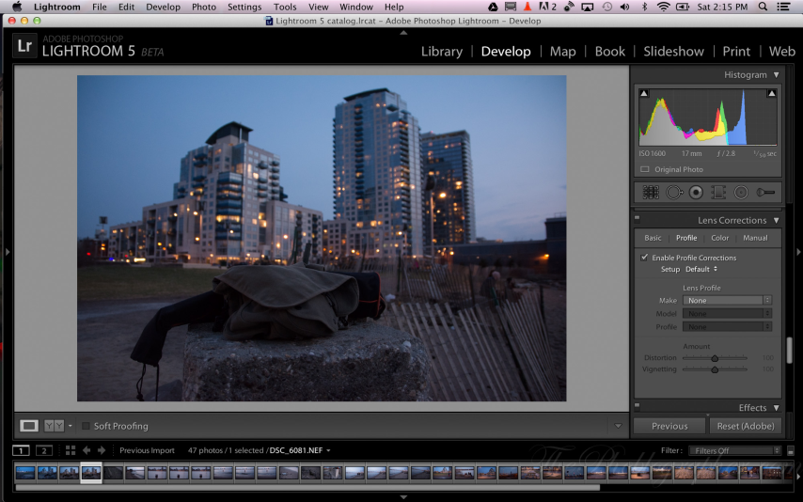

Вимоги:
Нові ідеї
Акуратність, терпіння, цілеспрямованість.
Креативність
Правильне поєднання матеріалів,
кольорів – компонування
Головне заняття дизайнера - втілення ідей
Знання колористики, типографіки,
основ композиції тощо
Освоєння певних комп’ютерних програм :
Adobe Photoshop
Adobe Illustrator
Adobe inDesign та інші
Володіння базовою комп’ютерною грамотністю
Схольність до творчої роботи
Здатність до концентрації уваги
Робота у колективі

Slide 8
Ризик - відповідальність
Дизайнер несе відповідальність за належне виконання замовлення
Результат праці повинен відповідати умовам естетики
Головними моментами є творчість та натхнення – у іншому випадку
«творча криза», що призводить до поганих наслідків.
Перешкоджати професійній діяльності може відсутність
художніх здібностей.
Навантаження на зоровий аналізатор.

Slide 9
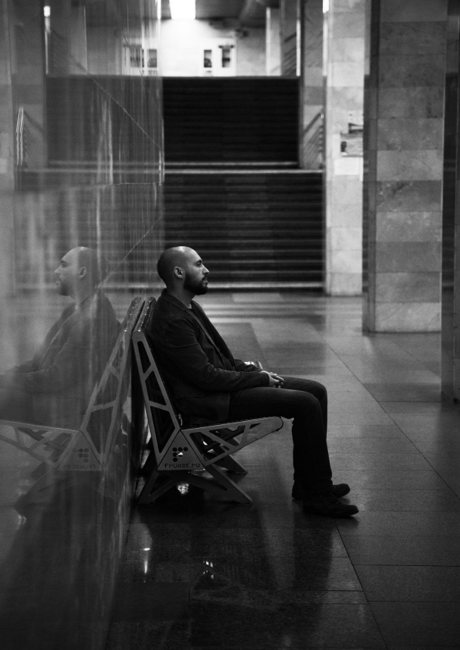
Відомі люди у галузі Дизайну
«У професії дизайнера, який мав би покращувати процеси, умови і явища, вкрай важливою є здатність помітити ситуацію, яку всі сприймають як належну і не бачать проблеми. Але зрештою будь-який предмет, яким ми користуємося — від скріпки до автомобільних «двірників» — вирішує проблему, з якою колись мирилися і не помічали. Знайти в буденних речах щось неправильне дуже важко, але потрібно. Тому дуже важливими є мандрівки, вони розвантажують. Ти дивишся на все збоку і тоді розумієш, як це все покращити, як перевинайти деякі речі.»
Ігор Скляревський, арт-директор у Grammarly.

Slide 10
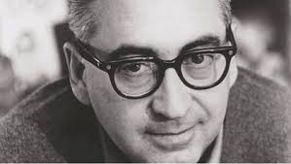
Сол Басс (1920-1996) був відомим дизайнером ХХ-го століття. Окрім логотипів, він займався розробкою заголовків для фільмів. З-під його руки вийшли логотипи таких брендів, як Minolta, AT&T, United Airlines, та інші.

Slide 11
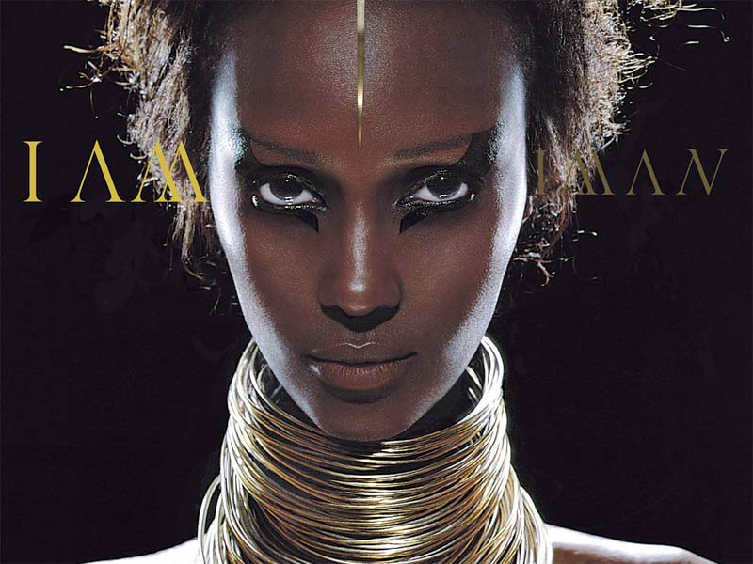
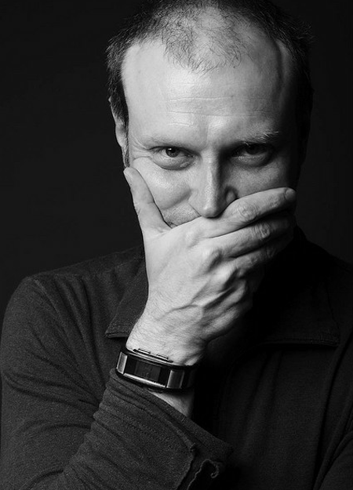
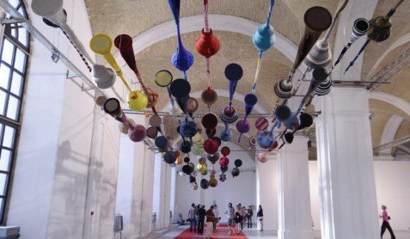
Уже влітку 2012 року кожен , хто почув про Першої Київської міжнародної бієнале сучасного мистецтва ARSENALE 2012, не міг не знати людину , що займався оформленням її візуального стилю – це був Джонатан Барнбук

Slide 12
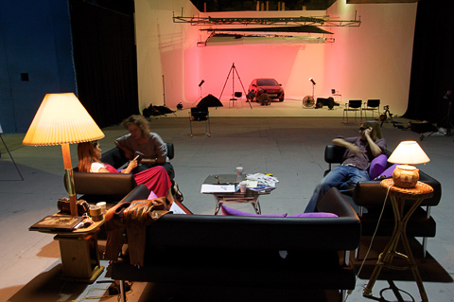
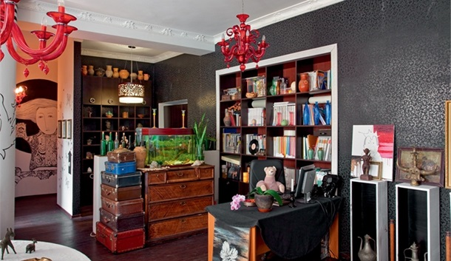
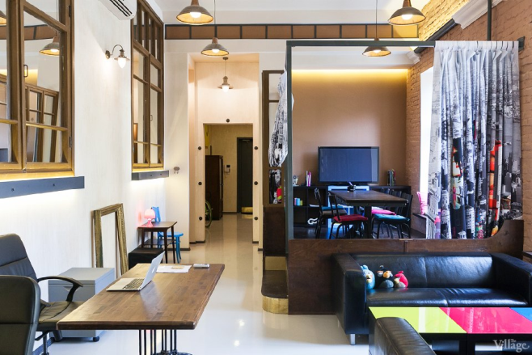
Можливі робочі місця
Архітектурні майстерні і студії;
Дизайнерські студії;
Галереї, виставкові комплекси;
Рекламні агентства;
Освітні установи (професійна і додаткова освіта)

Slide 13
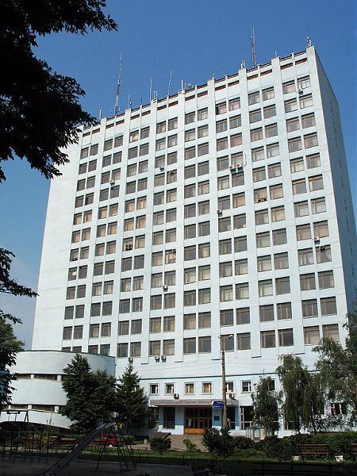
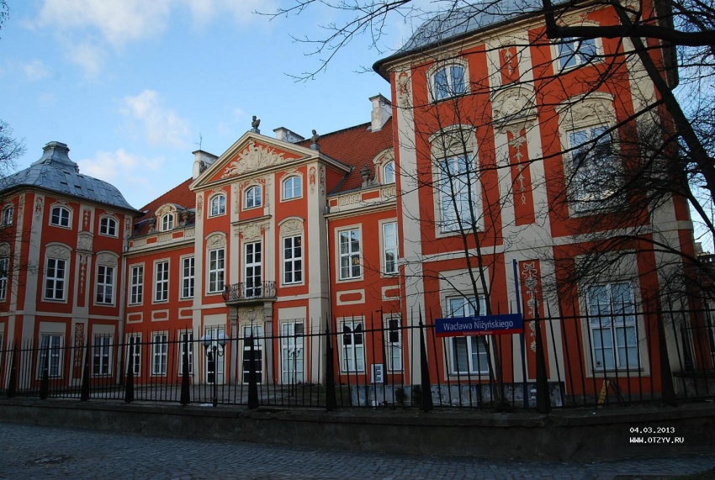
Вищий заклад
Київський національний університет техніки та дизайну (КНУТД);
Львівська національна академія мистецв (ЛНАМ);
Варшавська академія мистецтв.

Slide 14
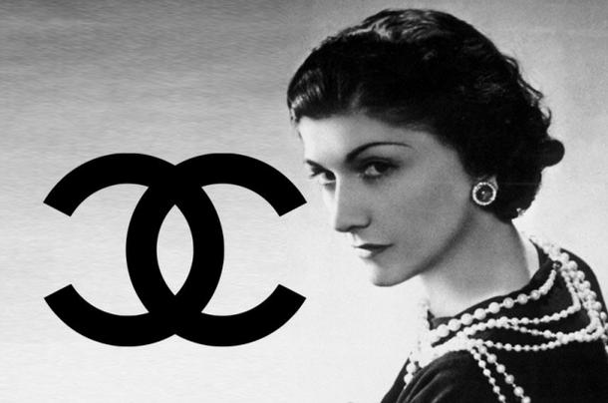
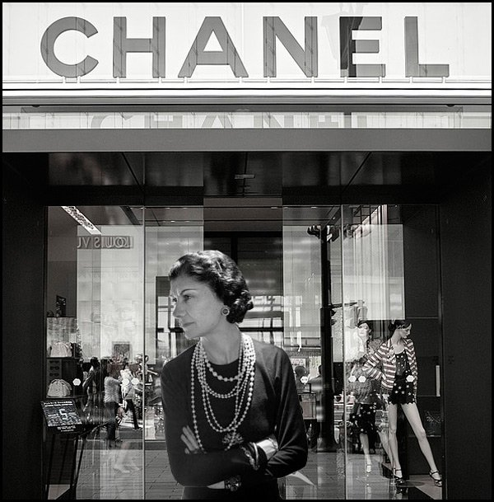
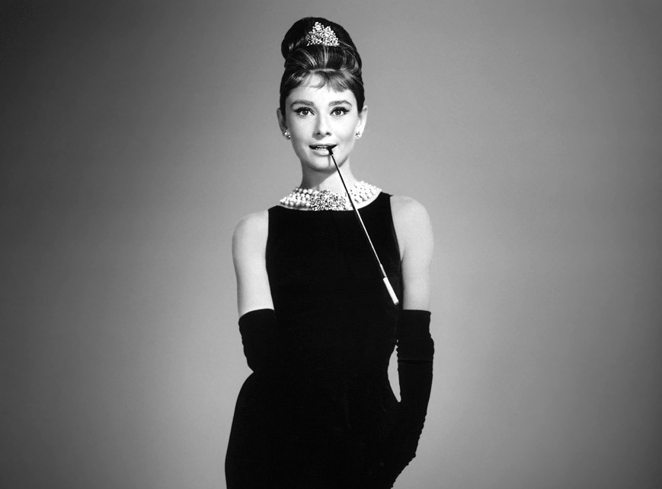
«Мета дизайну – зробити життя не лише красивим, а й зручним.»

